Slide 1
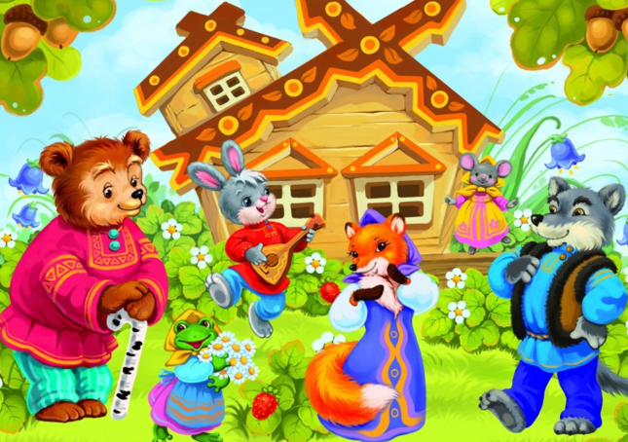
МБОУ «Петропавловская СОШ им. Героя Советского Союза Жукова Д.А.»
Математика 1 А класс
«Состав чисел в пределах 10.
Закрепление»
Урок – путешествие в сказку
Учитель начальных классов: Хорланова Марина Николаевна

Slide 2
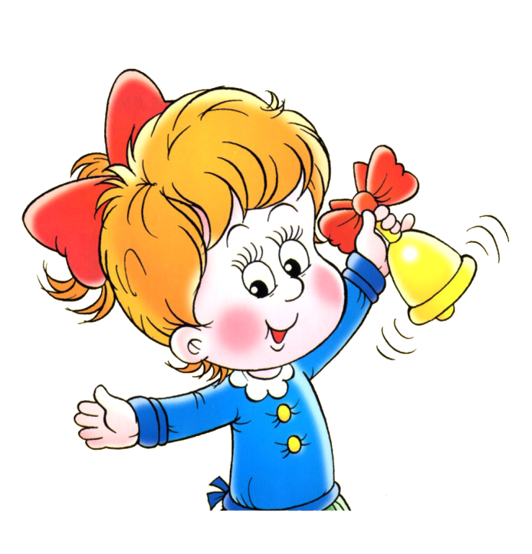
Всем, всем - добрый день! Прочь с дороги, злая лень! Не мешай учиться, Не мешай трудиться! Ну, ребята, чур, молчок! Начинается урок.
Приготовьте свои ушки и глазки, Чтобы они могли всё видеть, Слышать и запоминать.

Slide 3
Настрой на урок
Слушаем
Запоминаем
Ни минуты
не теряем!

Slide 4
Работа в тетради
-Я тетрадь свою открою
И наклонно положу,
Я, друзья от вас не скрою
Ручку я вот так держу,
Сяду прямо, не согнусь
За работу я возьмусь
(Записать показ, дату, классная работа)

Slide 5
Тема урока: состав чисел в пределах 10. Закрепление
- Чему посвятим урок?
- Какие учебные задачи поставим?

Slide 6
Работа с числовым рядом
- Закрасьте красным цветом число, которое больше числа 6 на 4.
- Закрасьте синим цветом число, соседи которого числа 8 и 10.
- Закрасьте зелёным цветом число, которое получится, если к числу 5 прибавить 3.
- Обведите в круг число, которое получится, если из числа 7 вычесть 4.
- На сколько 10 больше 4? Закрасьте это число жёлтым цветом.
- Число, которое стоит впереди числа 2, зачеркните.

Slide 7
Проверим
- Какие числа у вас остались?
2 4 5 7

Slide 8
СОСТАВЬ СЛОВО
4+2=
10-2=
5+4=
4+4=
9-2=
5-3=
6-2=
2 | 8 | 6 | 9 | 7 | 4
о | е | т | р | м | к
ТЕРЕМОК

Slide 9
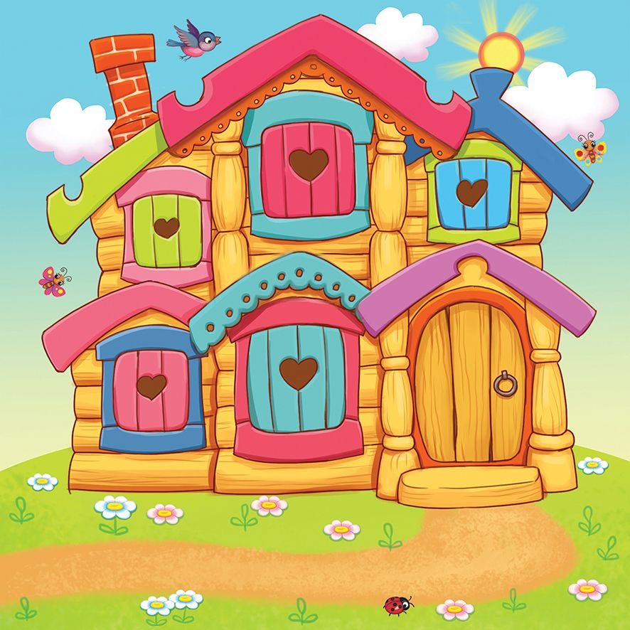

Slide 10
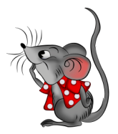
Счёт
Сосчитайте от 2 до 10
От 10 до 4
От 3 до 10
Назовите соседей числа 5
Назовите соседей числа 8

Slide 11
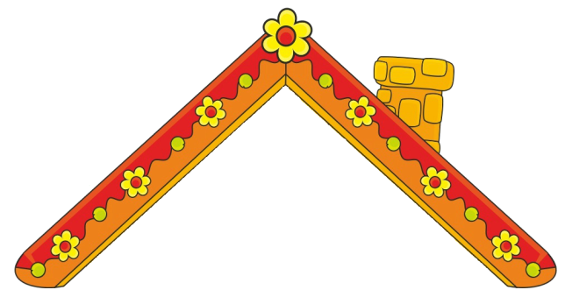
2
1
1

Slide 12
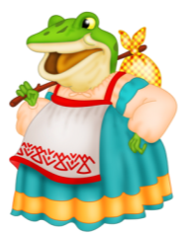
Расставь числа в порядке возрастания.
1
3
5
7
8
9
3
9
7
1
5
8
Какое число лишнее? Почему?

Slide 13
Расставь числа в порядке убывания.
10
8
6
4
3
2
3
2
4
10
6
8
Какое число лишнее? Почему?

Slide 14
3
1
2

Slide 15
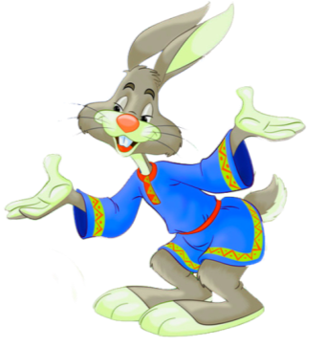
В корзине у зайчика
было 8 морковок, да ещё 2 морковки он держал в лапке. Сколько всего морковок принёс зайчик?
8 + 2 = 10 (М)
Ответ: 10 морковок.

Slide 16
4
1
3
2
2

Slide 17
Физминутка
Мы немножко отдохнём.
Встанем, глубоко вздохнём.
Руки в стороны, вперёд.
Дети по лесу гуляли, (руки на пояс)
За природой наблюдали. (повороты головы влево, вправо)
Вверх на солнце посмотрели,
И их всех лучи согрели. (поднялись на носочки)
Чудеса у нас на свете:
Стали карликами дети. (присели)
А потом все дружно встали,
Великанами мы стали.

Slide 18
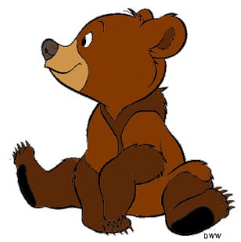
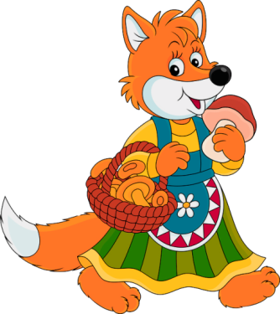
Шесть веселых медвежат. За малиной в лес спешат. Но один из них устал, А теперь ответ найди: Сколько мишек впереди
5
9
7

Slide 19
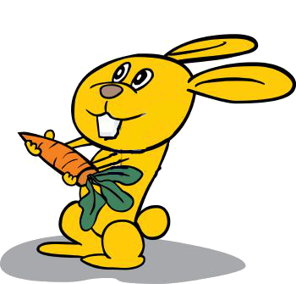
Раз к зайчонку на обед. Прискакал дружок-сосед. На пенёк зайчата сели. И по пять морковок съели. Кто считать, ребята, ловок? Сколько съедено морковок?
10
8
11

Slide 20
6
1
5
2
4
3
3

Slide 21
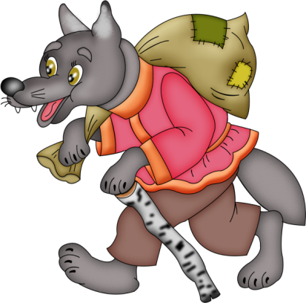
8
1
7
2
6
3
5
4
4

Slide 22
Вернёмся к числам, которые остались после работы с числовым рядом.
2 4 5 7
-Найдём сумму чисел.
-Что можем сказать про них?
Какое правило применили?

Slide 23
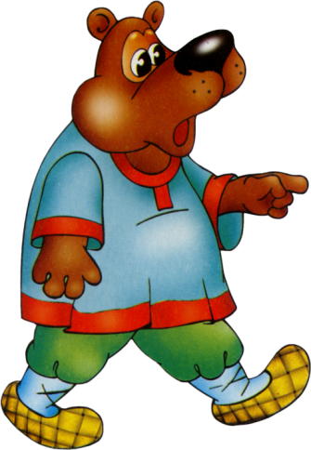
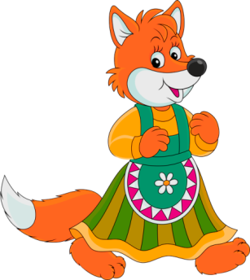
10
7
3
1
9
5
5
8
2
4
6

Slide 24
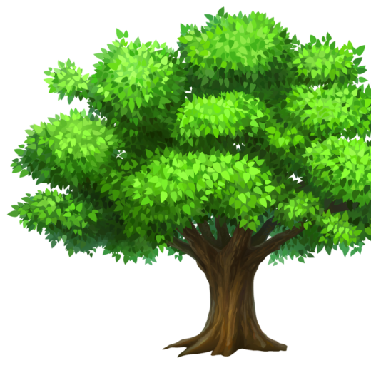
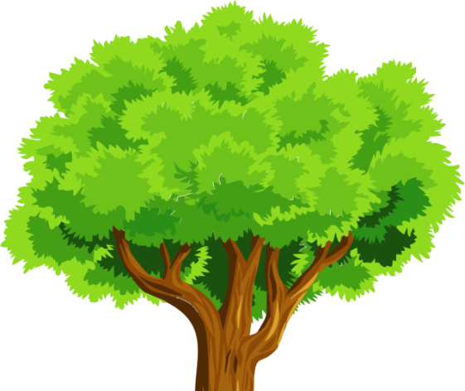
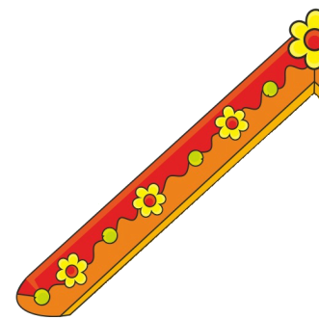
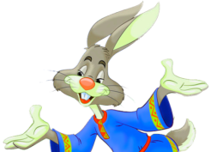
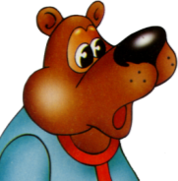
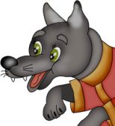
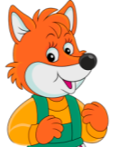

Slide 25
Итог урока
– С героями какой сказки мы путешествовали на уроке?
– Какие задания они приготовили нам для повторения?
– Что вам больше всего понравилось?
На этом наш урок окончен, и мы прощаемся со сказкой.

